Slide 1


蜈蚣的鞋

Slide 2
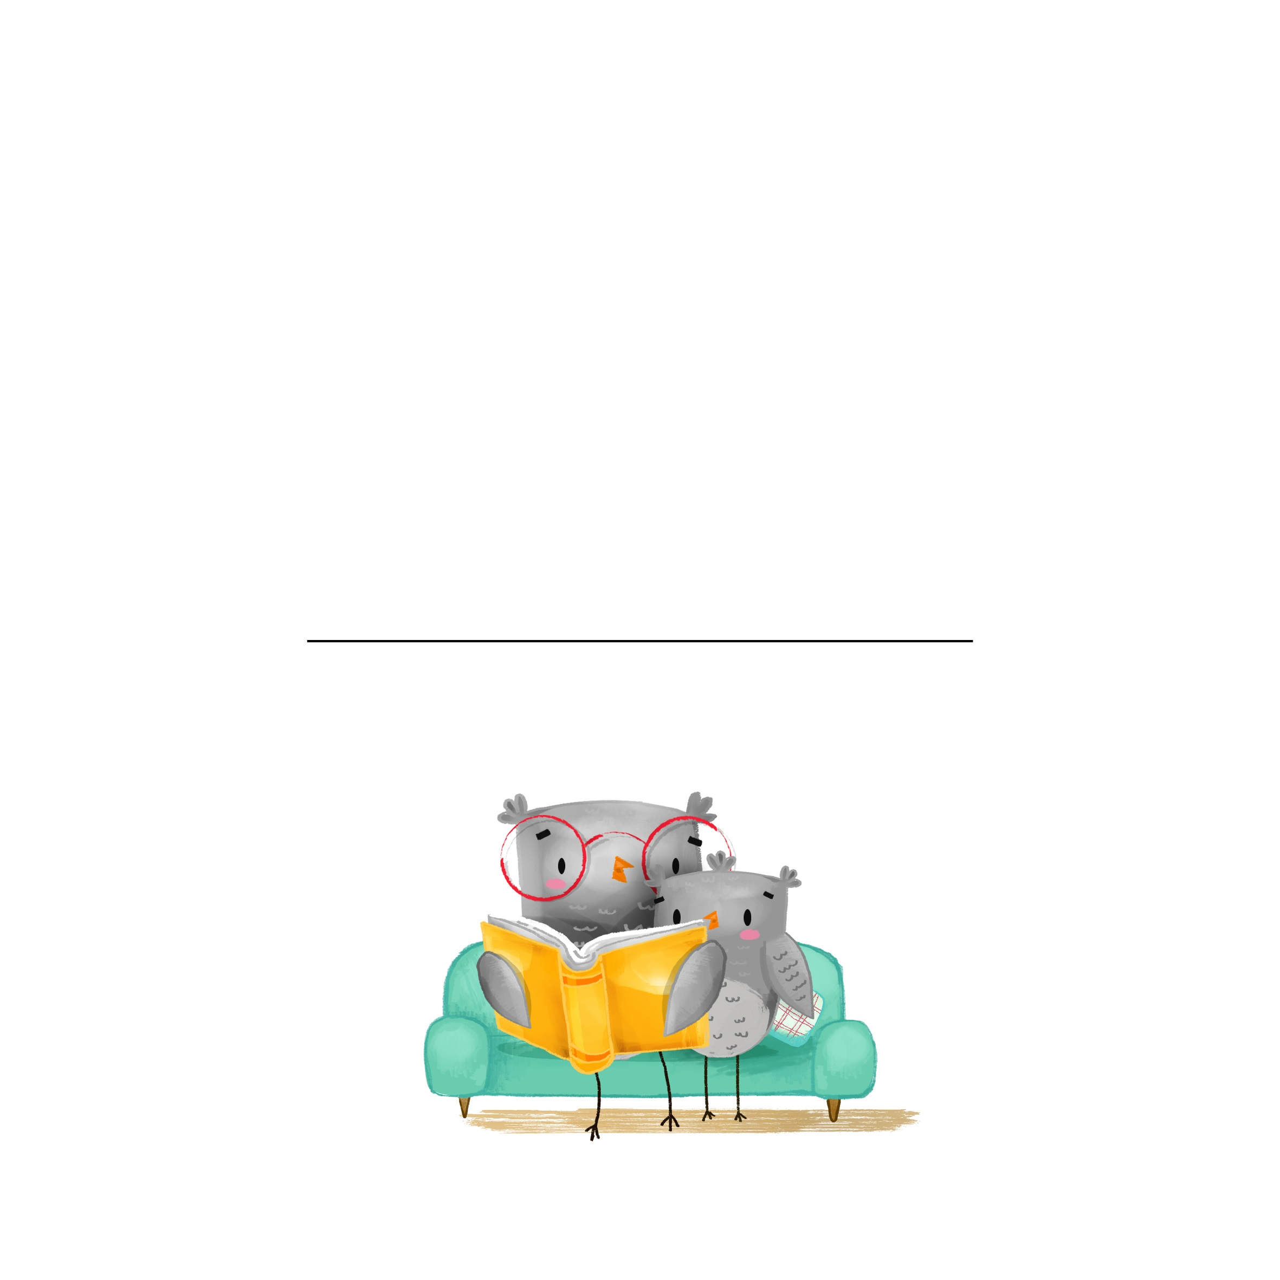
蜈蚣的鞋
这本书属于

Slide 3


Slide 4

蜈蚣的鞋

Slide 5
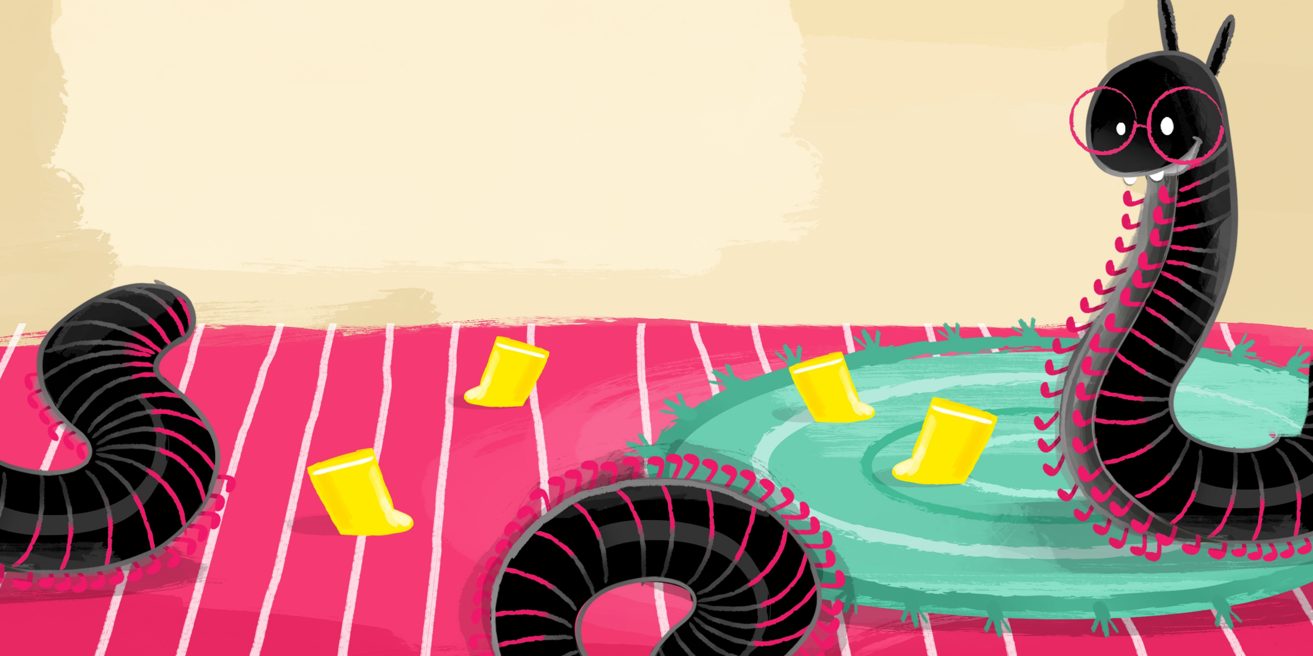
我的鞋子在哪儿呀？
我记得我放在这儿的呀！

Slide 6
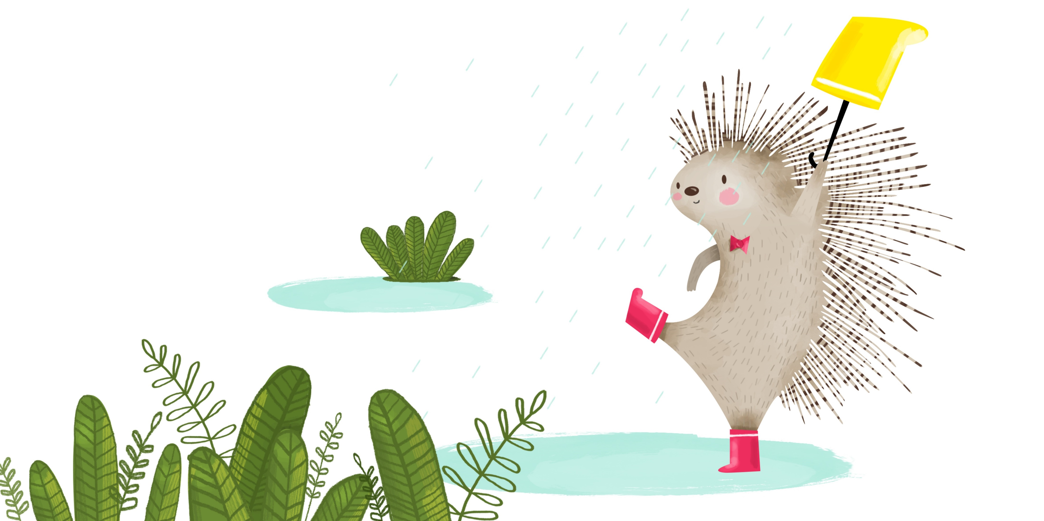
我没看到你的鞋子哦。
去问问蜗牛吧！

Slide 7

这儿没有你的鞋子。
去问问长颈鹿吧！

Slide 8
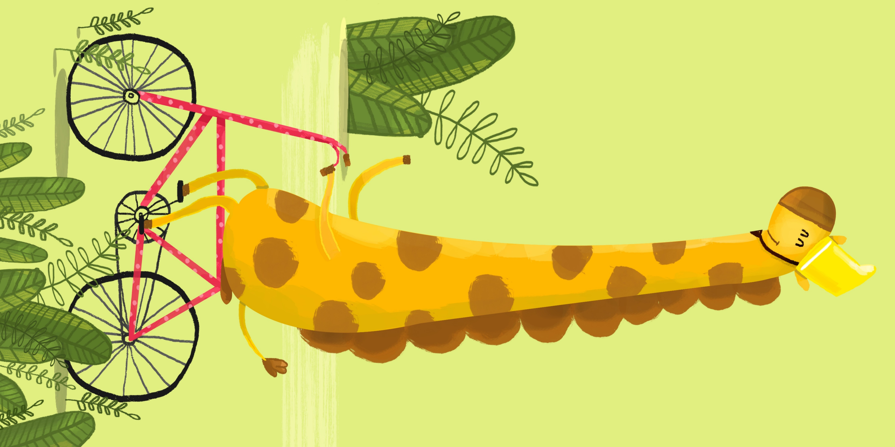
我正忙呢。
去问问青蛙吧！

Slide 9
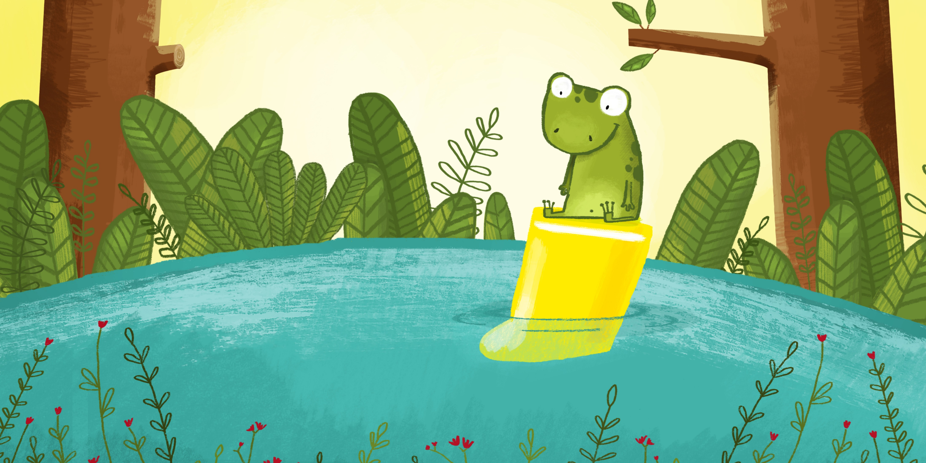
鞋子吗？很多很多鞋子？
去问问火烈鸟吧！

Slide 10
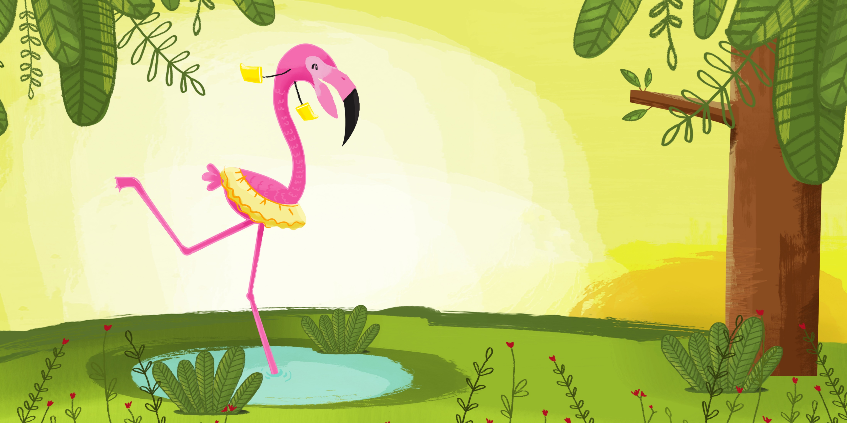
你的鞋子吗？
我没看到哦！

Slide 11
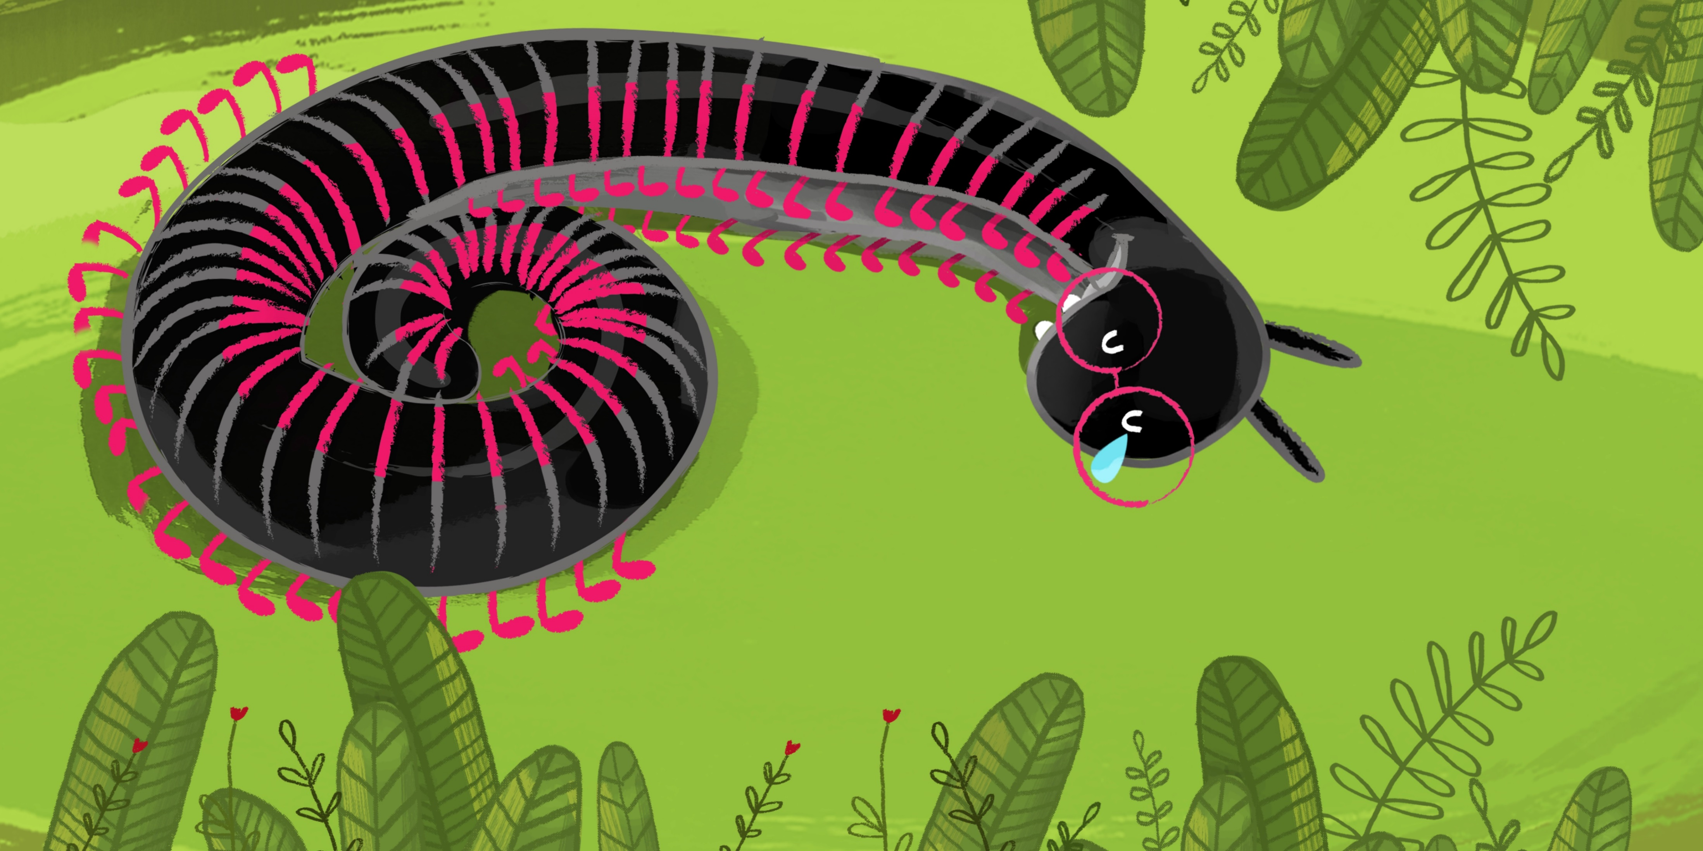
哎，我的鞋子在哪儿啊……

Slide 12
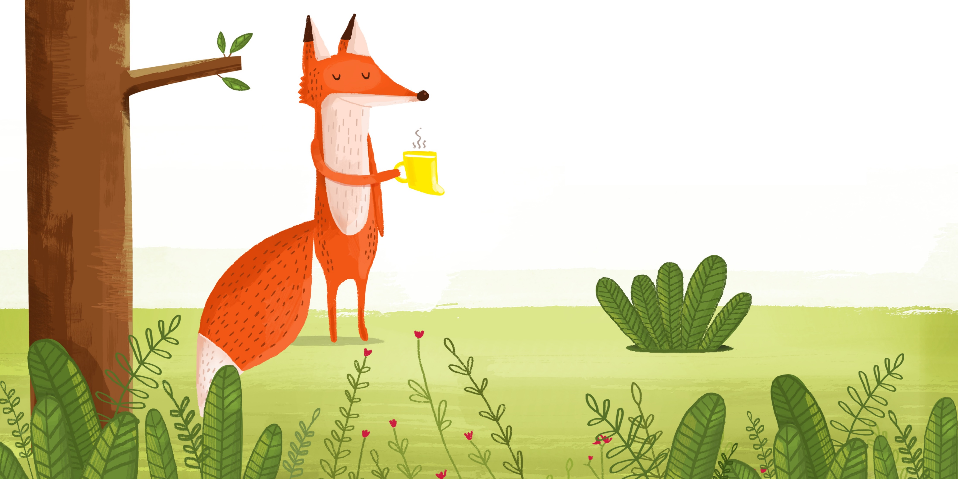
鞋子吗？
你应该去问问猴子。

Slide 13
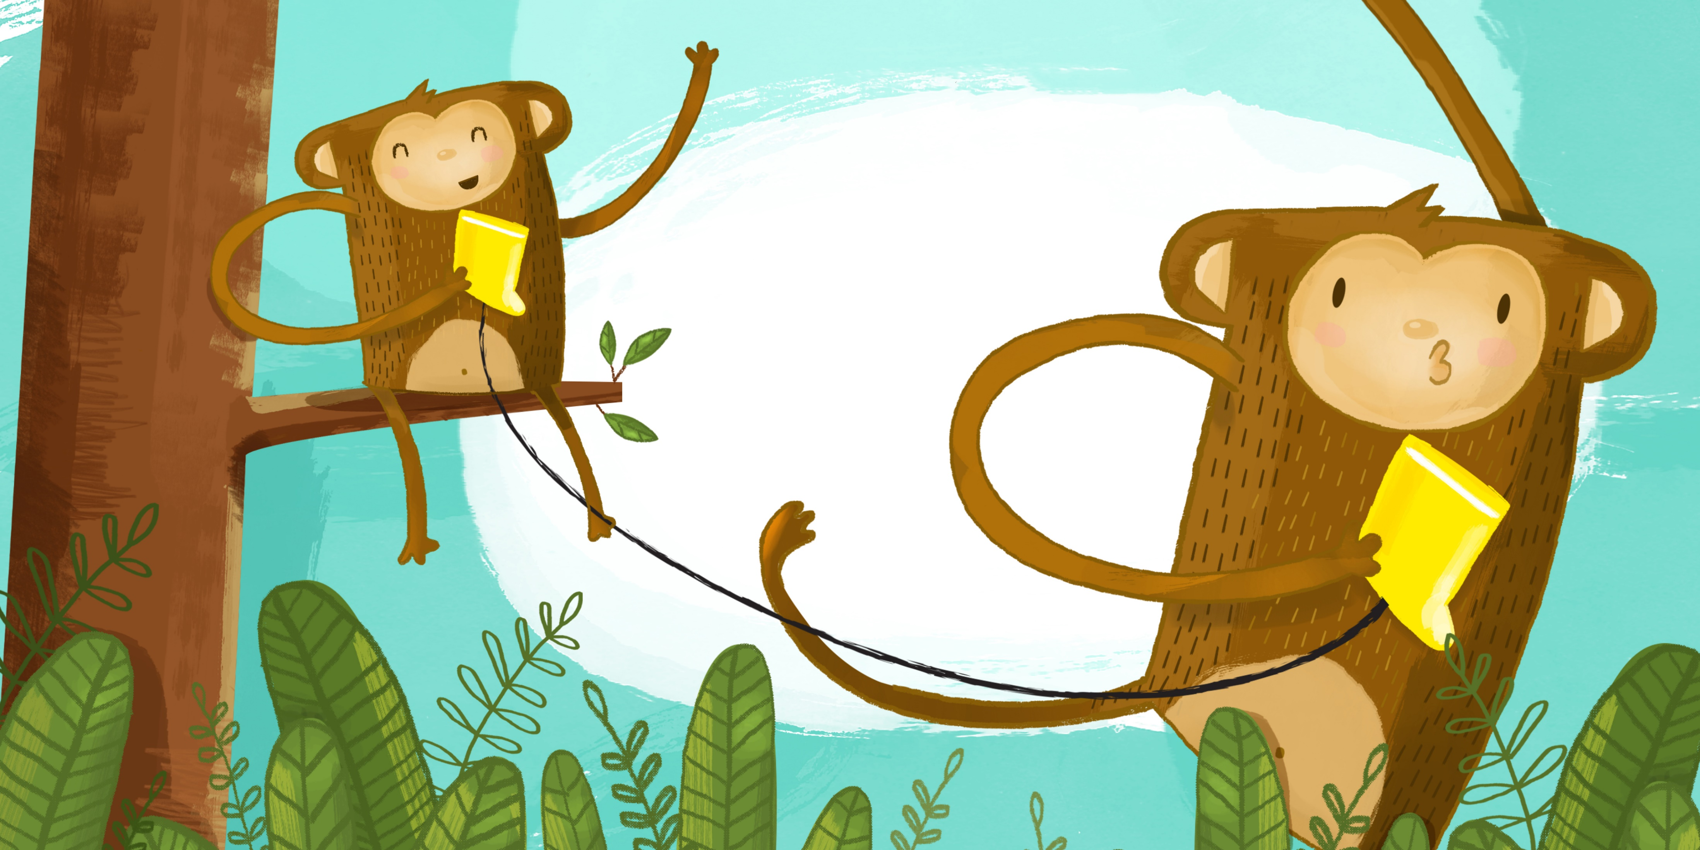
我们正忙呢。
去问问猫头鹰吧，她什么都知道！
喂，喂？

Slide 14
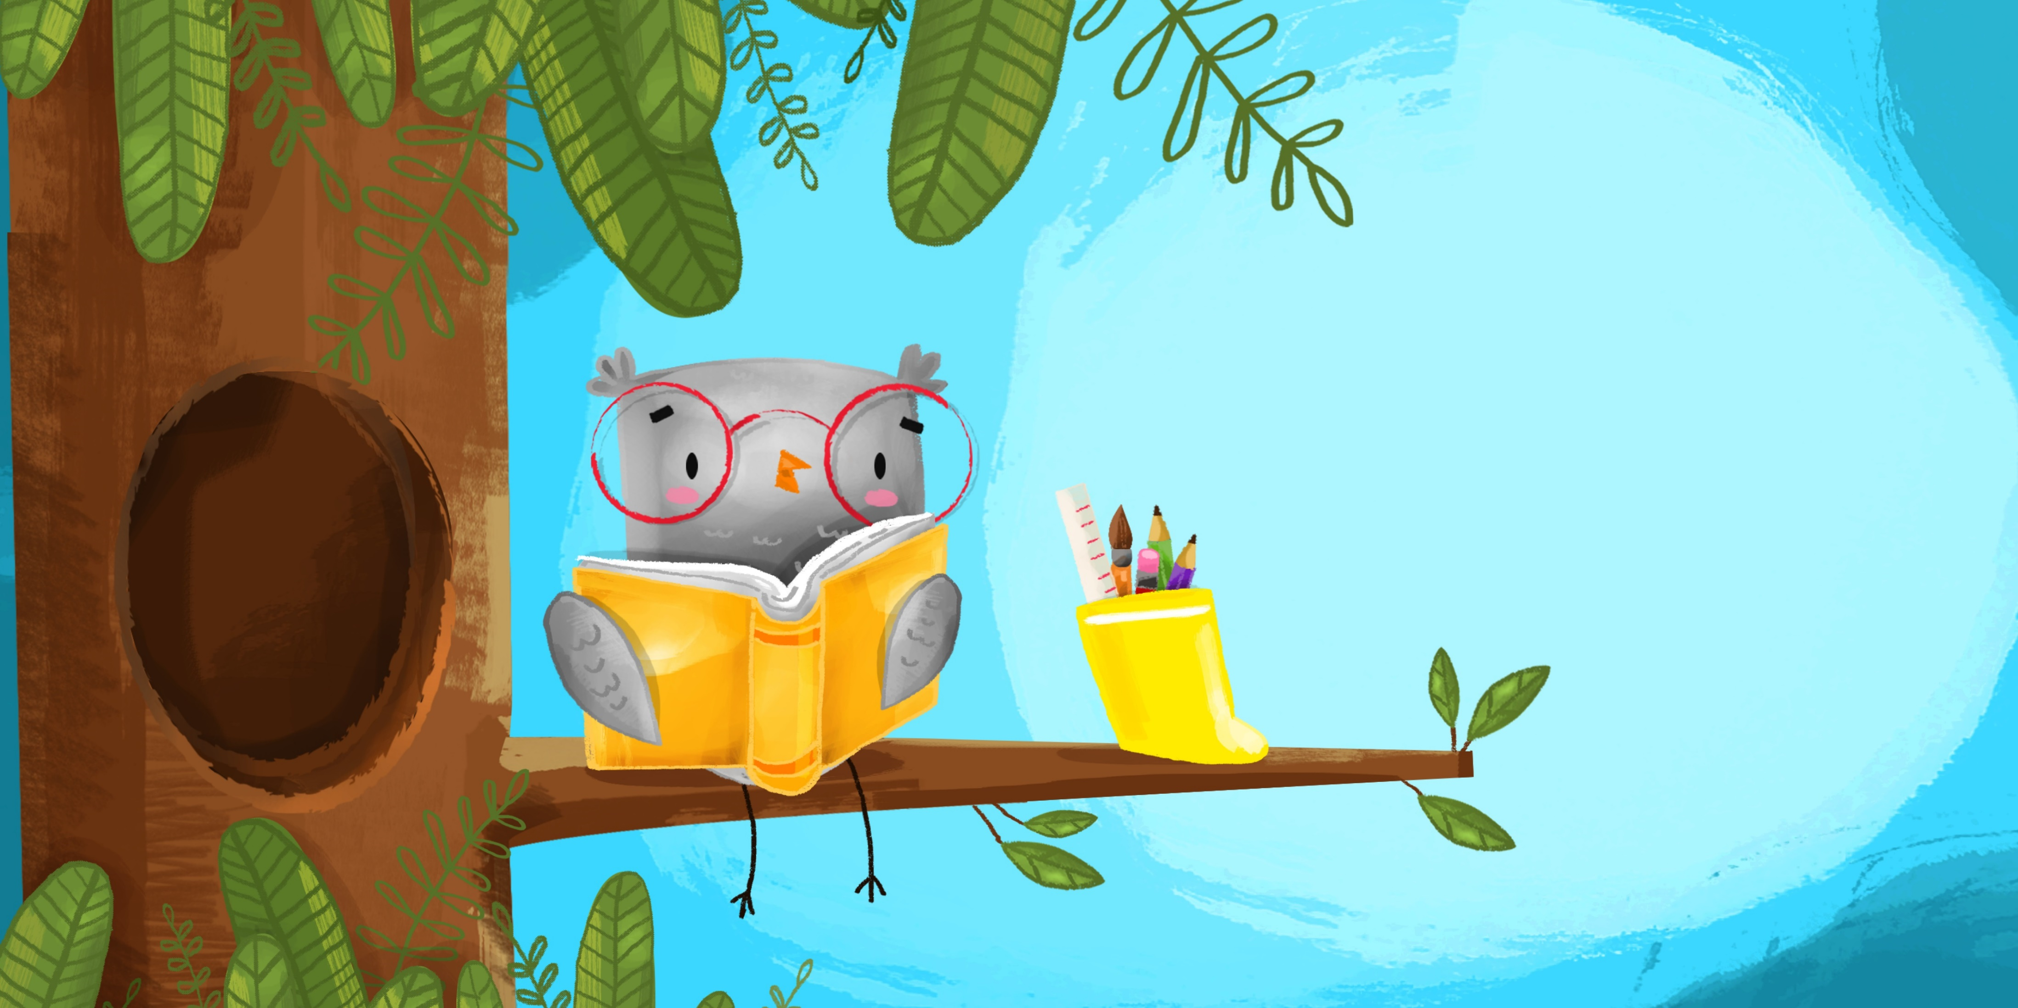
唔，我有个主意。
为什么不问问狮子呢？

Slide 15
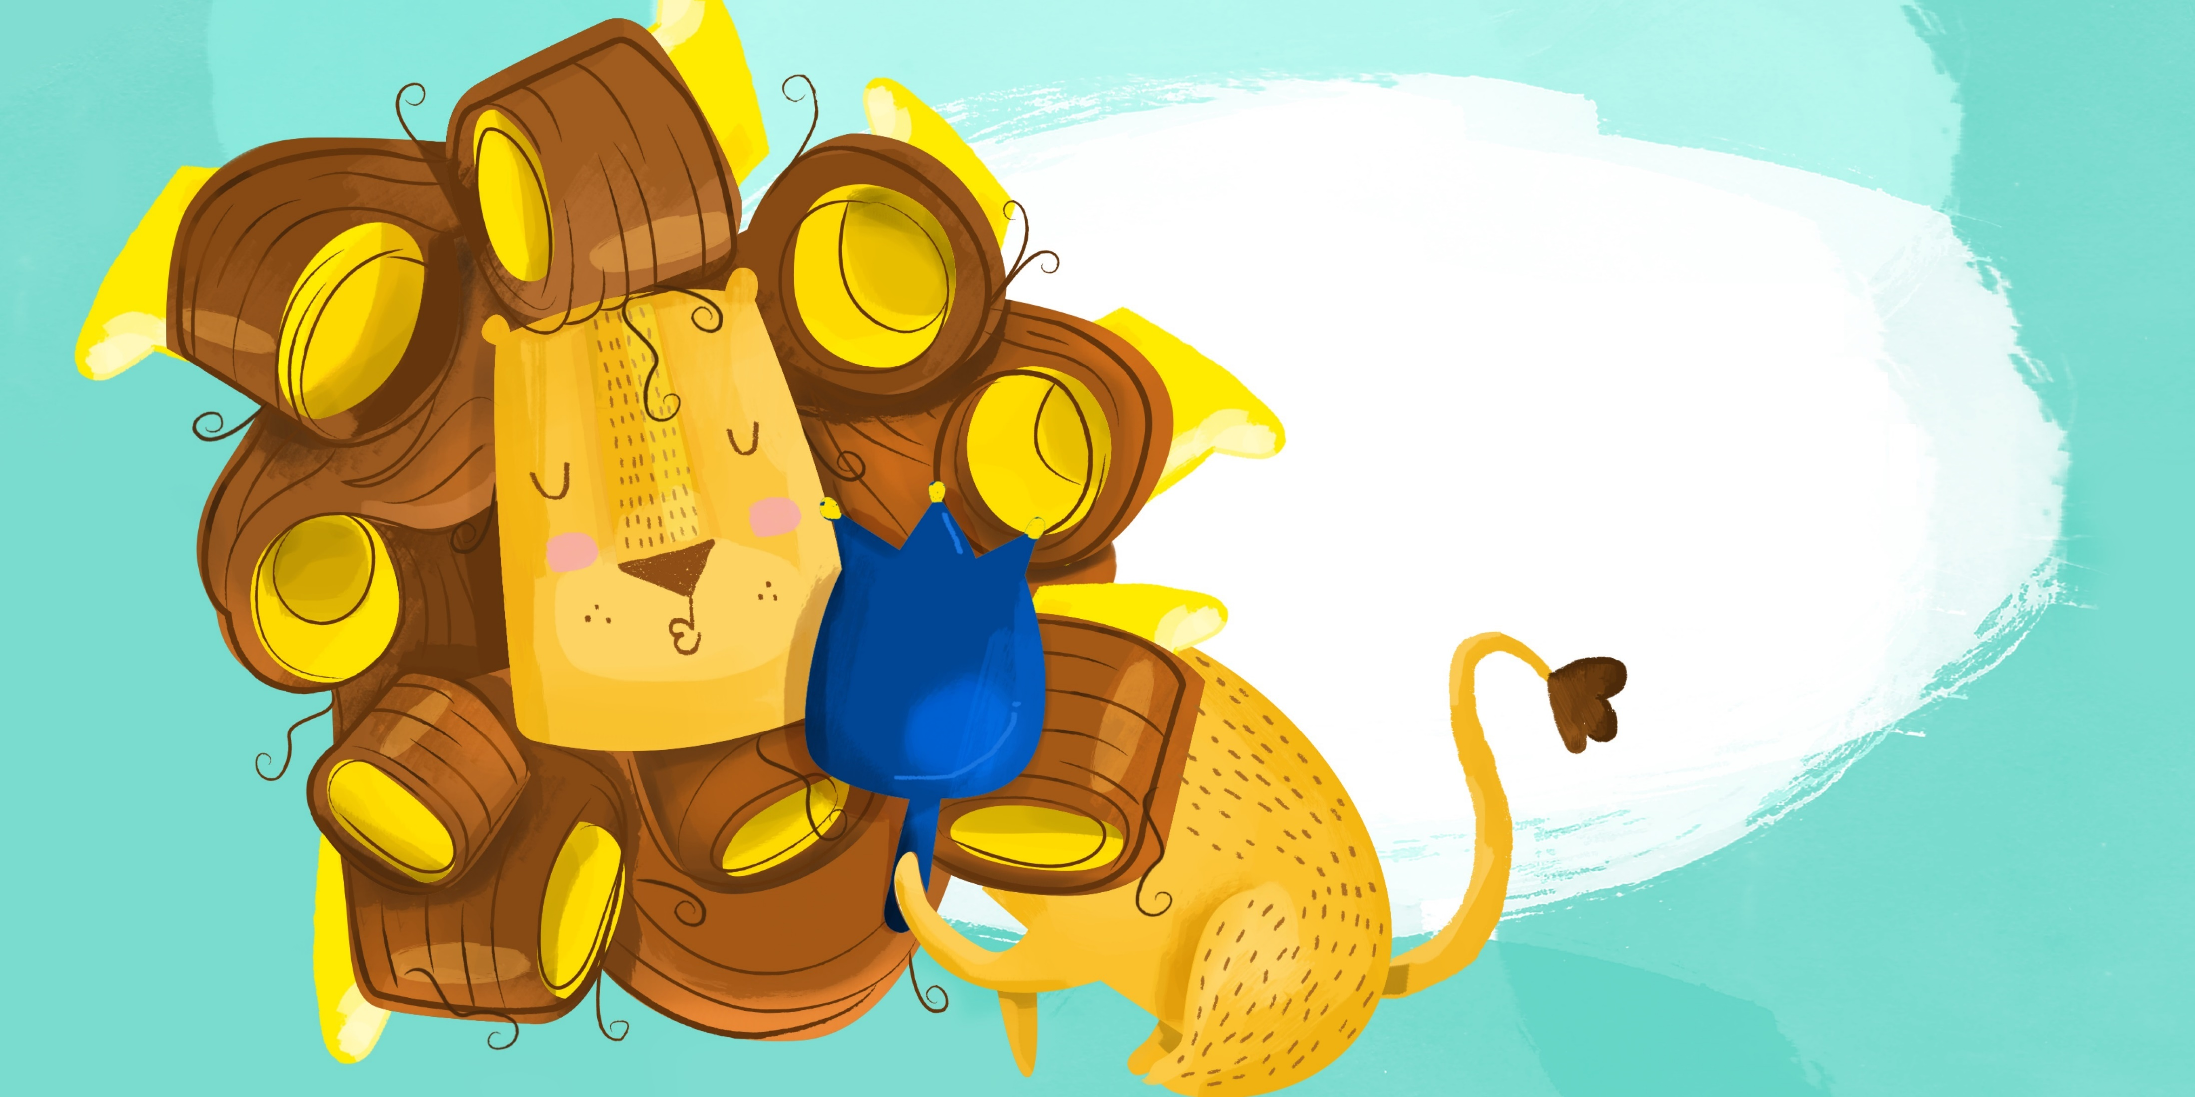
这些是你的鞋子吗？
如果你来参加我的派对，我会把它们都还给你！

Slide 16
